Slide 1
109-2學期 電機系實務專題課程說明會
時間：110.02.24
地點：電機小劇場

Slide 2
專題課程介紹
專題時程表
各實驗室簡介
實驗室參觀說明
專題Q&A
主題式課群介紹
大綱

Slide 3
一、專題課程介紹
修課對象：日間部大三生。
題目來源：
分成電力專題、控制專題及資通專題三大類。
由學生自行找題目，指導老師同意。
分組方式：學生自行組合，每組以2～5人為原則，並須經指導老師同意。每位教師最多以指導4組實務專題為原則。

Slide 4
二、專題時程表
學期 | 日期 | 事項 | 備註
二下 | 第一週：2/24(三) | 專題說明會 | 全體二年級生必須參與。
 | 第五週：3/26(五) | 繳交分組表及分組名冊 | 班代收齊後繳交至系辦公室。
三上 | 第五週 | 計畫書上傳教學平台 | 計劃書及期中報告書佔學期成績各20%， 未繳交或遲交者扣學期成績。
 | 期末考週 | 期中報告書上傳教學平台

Slide 5
二、專題時程表
學期 | 日期 | 事項 | 備註
三下 | 期末考週 | 期末報告繳交： 紙本報告書一份(由班代收齊繳交系辦公室) 報告書電子檔及期末簡報/海報上傳教學平台 | 期末報告書及展示佔學期成績40%， 未繳交、遲交報告書者及未參加專題展示者扣學期成績。
 | 期末考後一週 | 實務專題展示與優良專題評審(專題成果競賽)
四上 | 第一週 | 優良專題展示暨頒獎 | 專題競賽得獎組別均出席並展出得獎作品。

Slide 6
三、各實驗室簡介
電力組
序號 | 實驗室編號 | 指導老師 | 介紹方式
1 | R312 | 陸緯庭 | 影片
2 | R302 | 周宏亮 | 影片
3 | R403a | 吳鴻源 | 簡報
4 | R301a | 卓明遠 | 簡報
5 | R305 | 林嘉宏 | 簡報
6 | R405b | 卓胡誼 | 影片
7 | R204a | 陳附仁 | 簡報
8 | R310 | 辜德典 | 簡報
9 | R311 | 羅國原 | 簡報

Slide 7
三、各實驗室簡介
電力組
序號 | 實驗室編號 | 指導老師 | 介紹方式
10 | R606d | 蘇俊連 | 簡報
11

Slide 8
三、各實驗室簡介
控制組
序號 | 實驗室編號 | 指導老師 | 介紹方式
1 | R501 | 楊志雄 | 影片
2 | R204d | 李孝貽 | 影片
3 | R204c | 易政男 | 影片
4 | R606a | 孫崇訓 | 影片
5 | 第一校區 | 杜國洋 | 影片
6 | 第一校區 | 楊浩青 | 簡報
7 | 第一校區 | 黃勤鎰 | 影片

Slide 9
三、各實驗室簡介
資通組
序號 | 實驗室編號 | 指導老師 | 介紹方式
1 | R406 | 黃文祥 | 影片
2 | R304 | 李俊宏 | 影片
3 | R403c | 梁廷宇 | 影片
4 | R507 | 賴俊如 | 影片
5 | R306 | 陳文平 | 簡報
6 | R307 | 黃科瑋 | 簡報
7 | R309 | 戴鴻傑 | 簡報
8 | R308 | 鄭婉淑 | 簡報
9

Slide 10
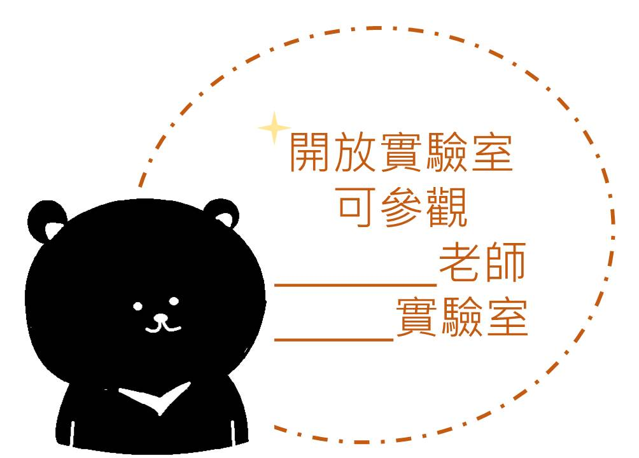
四、實驗室參觀說明
開放參觀時間：3/2(二)~3/5(五)
開放標記：

Slide 11
五、專題Q&A
題號 | 問題 | 解答
1 | 可以換專題組別嗎？ | 可以，請重新繳交分組表(老師要簽名)給系辦公室。
2 | 可以更改指導老師嗎？ | 可以，請繳交更換專題題目暨指導教授申請單及分組表(老師要簽名)給系辦公室。
3 | 可以更換專題題目嗎？ | 可以，經指導老師同意後告知系辦公室。

Slide 12
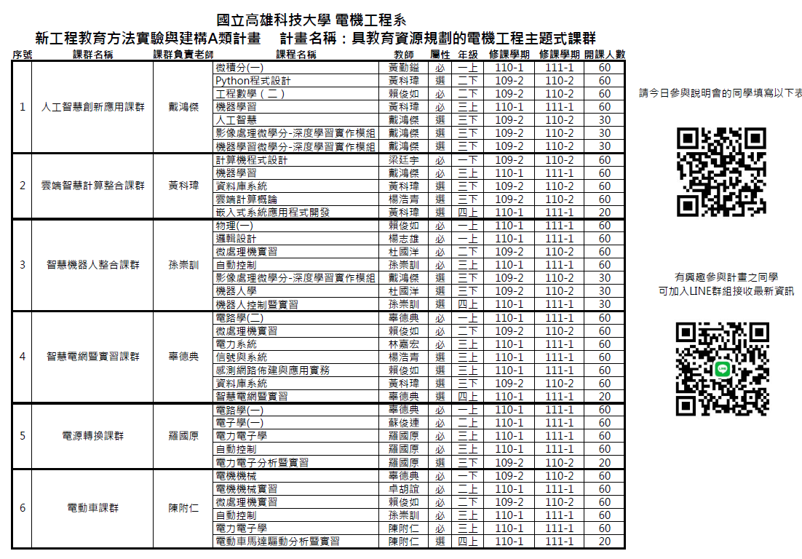
六、主題式課群介紹

